Slide 1
আজকের পাঠে তোমাদের স্বাগতম

Slide 2
পরিচিতি
মোঃ হারুনর রশীদ
ট্রেড ইন্সট্রাক্টর (কম্পিউটার ও তথ্য প্রযুক্তি )
সৈয়দ আজিজ হাবিব উচ্চ বিদ্যালয়,
বাংলাবাজার , নবীগঞ্জ , হবিগঞ্জ ।
মোবাইলঃ ০১871117308
বিষয়ঃ তথ্য ও যোগাযোগ প্রযুক্তি
নবম ও দশম শ্রেণি
অধ্যায় : পঞ্চম
পাঠ শিরোনাম : এডোবি ফটোশপ
সময় : ৫০ মিনিট

Slide 3
নিচের চিত্রটিতে আমরা কী দেখতে পাচ্ছি ?
Adove Photoshop
ষ্টুডিও ও কালার ল্যাবে কোন সফটওয়্যার ব্যবহার করা হয় ?

Slide 4
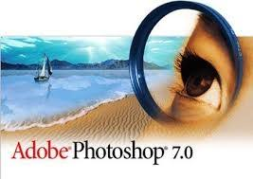
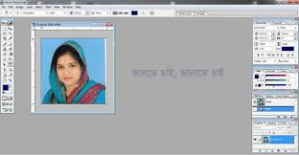
নিচের চিত্রটিতে আমরা কী দেখতে পাচ্ছি ?
Adove Photoshop এর প্রয়োজন হয়
গ্রাফিক্স শিখার জন্য কোন সফটওয়্যার এর প্রয়োজন হয় ?

Slide 5
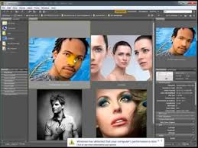
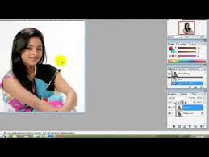
নিচের চিত্রটিতে আমরা কী দেখতে পাচ্ছি ?
মেনুবার Window থেকে
ফটোশপের বিভিন্ন টুল অপশন এবং প্যালেট না থাকলে
কোথা থেকে আনা যায়?

Slide 6
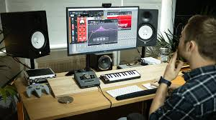
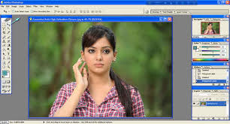
নিচের চিত্রটিতে আমরা কী দেখতে পাচ্ছি ?
ব্যবহৃত যন্ত্র হচ্ছে কম্পিউটার
গ্রাফিক্স তৈরি এবং সম্পাদনায় ব্যবহৃত যন্ত্র কোনটি ?

Slide 7
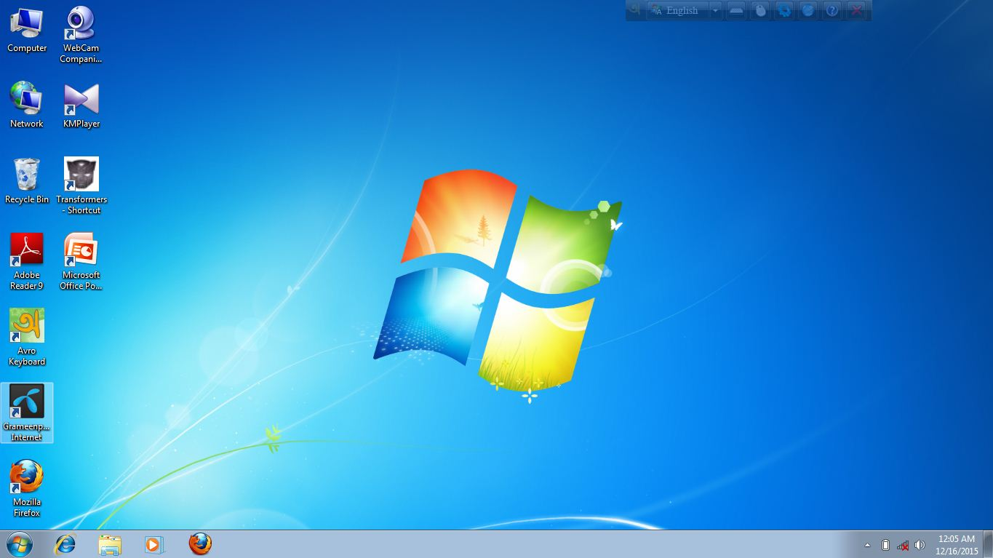
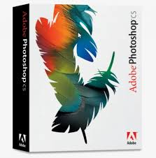
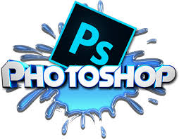
আজকের পাঠ
“এডোবি ফটোশপ ”

Slide 8
শিখনফল
এই পাঠ শেষে শিক্ষার্থীরা----
ফটোশপ কি তা বলতে পারবে।
এডোব ফটোশপ ওপেন করতে পারবে ।
ফটোশপ স্ক্রিন ও টুল পরিচিতি বর্ণনা করতে পারবে ।
ফটোশপ প্রোগ্রামের ব্যবহার বর্ণনা করতে পারবে।

Slide 9
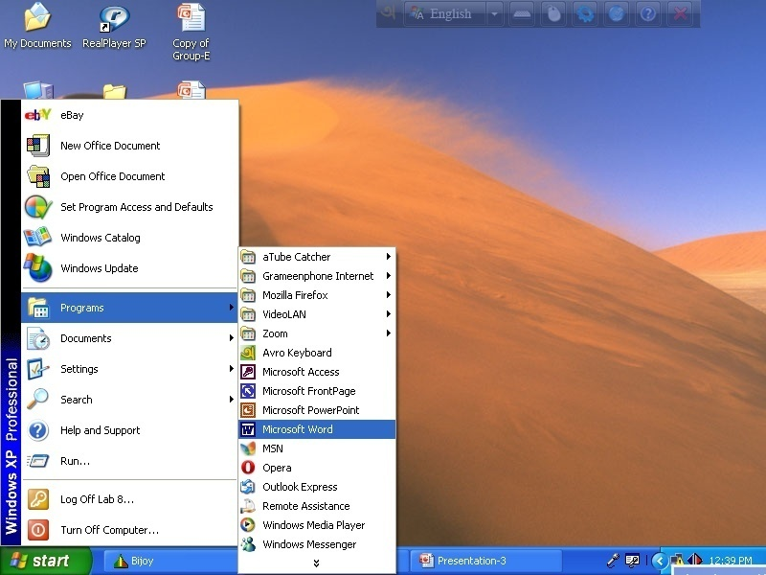
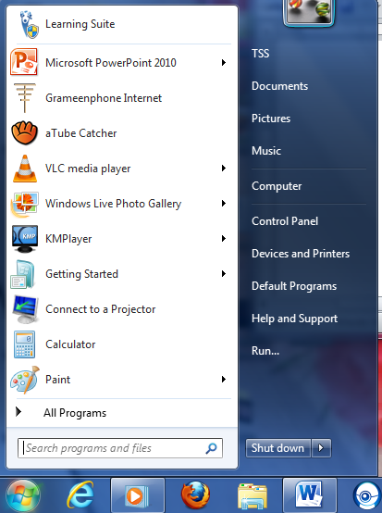
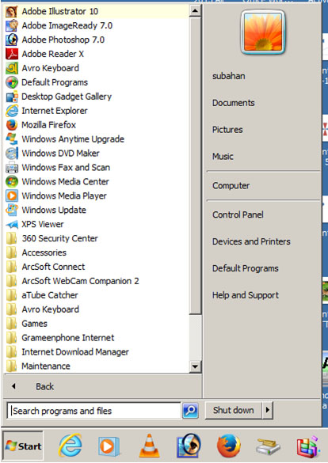
“এডোবি ফটোশপ খোলার নিয়ম”
Start
All Programs
Adove Photoshop

Slide 10
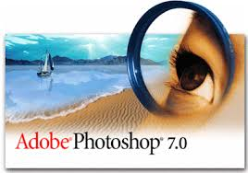
“এডোবি ফটোশপ কী ?
গ্রাফ শব্দের অর্থ চিত্র এবং ডিজাইন অর্থ নকশা। ছবি এবং ছবি সংক্রান্ত বিভিন্ন ফরম্যাটিং কাজের জন্য যে সফটওয়্যারটি ব্যবহুত হয় তাকে Adove Photoshop বলে । ছবির যাবতীয় কাজে ষ্টুডিও এবং কালার ল্যাবে Adove Photoshop এক অনন্য গ্রাফিক্স সফটওয়্যার ।
Photoshop একটি Application Software, যার সাহায্যে ছবি সম্পাদনা করা হয় বলে এটিকে Graphics Software বলে।

Slide 11
এডোবি ফটোশপ স্কিন অপশনস পরিচিতি
মেনু বার
টুল অপশন বার
টাইটেল বার
টুল বার
প্যালেট
ইনেক্টিভ উইন্ডো
স্ট্যাটাস বার

Slide 12
এডোবি ফটোশপের টুলবক্স এবং প্যালেট পরিচিতি
Move Tool
Magic wand Tool
Slice select Tool
Brush Pencil
History brush Tool
Paint bucket
Dodge Tool
Text Tool
Shape Tool
Object Tool
Zoom Tool
Quick Mask Tool

Slide 13
এডোবি ফটোশপের টুলবক্স এবং প্যালেট পরিচিতি
Marquce select Tool
Lasso select Tool
Crop Tool
Healing Brush Patch
Clone stamp Tool
Eraser
Blur, shapen , Smudge
Path selection Tool
Pen & Anchor Tool
Hand Tool
Backround Color

Slide 14
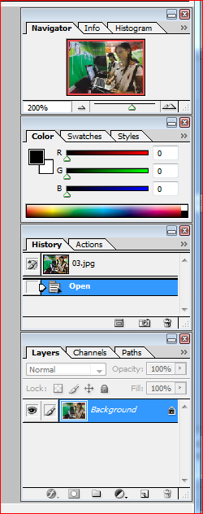
এডোবি ফটোশপের টুলবক্স এবং প্যালেট পরিচিতি
Navigator / info / Histogram
Color / Styles / Swatches
History / Action
Layer / Channels / Paths
Backround

Slide 15
একক কাজ
প্রশ্ন: ফটোশপ কী ?
প্রশ্ন: ফটোশপ কোন ধরনের সফটওয়্যার ?

Slide 16
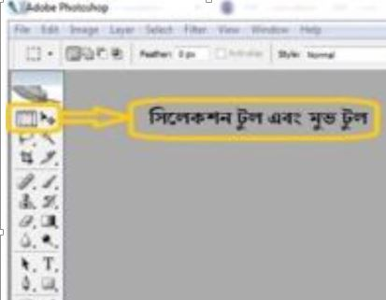
এডোবি ফটোশপে সিলেকশন টুল এবং মুভ টুল পরিচিতি
সিলেকশন টুল এবং মুভ টুল পরিচিতিঃ- টুল বক্সের একেবারে উপরের অংশে রয়েছে ৩টি সিলেকশন টুল এবং একটি মুভ টুল। কিছু টুলের নিচের ডান দিকে ছোট তীর চিহ্নের Z রয়েছে। এতে বোঝা যাবে ওই সকল টুলের একই অবস্থানে একই গোত্রের আরও টুল রয়েছে। যেমনঃ- একই অবস্থানে রয়েছে চারটি মর্কি টুল এবং অন্য অবস্থানে রয়েছে তিনটি লেসো টুল।
টুলের উপর মাউস পয়েন্টার স্থাপন করলে টুলের নাম প্রদর্শিত হবে। মাউস পয়েন্টার দিয়ে ওই টুলের উপর ক্লিক করলে টুলটি সক্রিয় হবে। এ অবস্থায় সাউস পয়েন্টার পর্দার ভেতরে নিয়ে এলে সিলেক্টেড টুলের নিজস্ব আকৃতিতে বা যোগচিহ্ন রূপে দেখা যাবে।

Slide 17
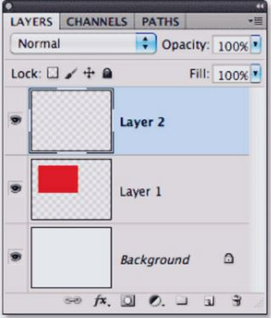
লেয়ার কি কেন এবং এর ব্যবহার
কাজের সুবিধার্থে এই ইমেজ ও টেক্সটসমূহ ফটোশপে বিভিন্ন লেবেলে রাখা হয়। এগুলোকেই লেয়ার বলা হয়।
ফটোশপে কাজ করতে চাইলে প্রথমে আপনাকে লেয়ার সম্পর্কে জানতে হবে।
কোন ডিজাইন করার সময় লেয়ারসমূহের বিভিন্ন নামকরণের কারণে সুবিধা হয়।
যে লেয়ারের নাম পরিবর্তন করতে চান তা সিলেক্ট করুন।
মেন্যুবার হতে Layer > Rename Layer ক্লিক করুন।
এডোবি ফটোশপে কোন ইমেজ ফাইল ওপেন করলে লক অবস্থায় লেয়ারে প্রদর্শিত হয়।
তালা চিহ্ন প্রদর্শিত হচ্ছে। ঐ চিহ্নের উপর মাউস দ্বারা ক্লিক করলে লেয়ারটি আনলক হয়ে যাবে।
লেয়ার তৈরি [Create] করা
ফটোশপ সিসি চালু করে নির্দিষ্ট মাপের নতুন ক্যানভাস তৈরি করলে একটি লেয়ার সাদা ব্যাকগ্রাউণ্ডসহ লক অবস্থায় প্রদর্শিত হয়।
লেয়ার সিলেক্ট [Select] করা
যে লেয়ার সিলেক্ট করতে চান মাউস দ্বারা সেই লেয়ারের উপর ক্লিক করলেই সেই লেয়ারটি সিলেক্ট হবে।
একাধিক লেয়ার সিলেক্ট [Select] করা
মাউস দ্বারা ক্লিক করে একটি লেয়ার সিলেক্ট করুন।অতপর কীবোর্ডের Ctrl (Control) কী চেপে ধরে বাকি লেয়ারগুলোর উপর

Slide 18
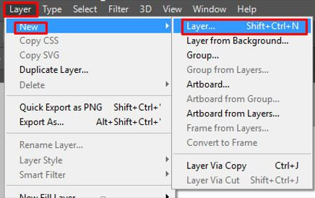
ফটোশপে নতুন লেয়ার যুক্ত করা
প্যালেটের নিচে Create a new layer আইকনে ক্লিক করলে বিদ্যমান লেয়ার বা সিলেক্ট করা লেয়ারটির উপরে একটি নতুন লেয়ার যুক্ত হবে । নতুন লেয়ার তৈরি করার জন্য মেন্যুবারের Layer > New > Layer ক্লিক করুন।অথবা, কীবোর্ডের Shift+Ctrl+N চাপুন।
প্রদর্শিত ডায়ালগ বক্সে লেয়ারের নতুন নাম টাইপ করুন।
প্যালেটের নিচে Create a new layer আইকনে ক্লিক করলে বিদ্যমান লেয়ার বা সিলেক্ট করা লেয়ারটির উপরে একটি নতুন লেয়ার যুক্ত হবে । নতুন লেয়ার তৈরি করার জন্য মেন্যুবারের Layer > New > Layer ক্লিক করুন।অথবা, কীবোর্ডের Shift+Ctrl+N চাপুন।
লেয়ার তৈরি [Create] করা
ফটোশপ সিসি চালু করে নির্দিষ্ট মাপের নতুন ক্যানভাস তৈরি করলে একটি লেয়ার সাদা ব্যাকগ্রাউণ্ডসহ লক অবস্থায় প্রদর্শিত হয়।
নতুন লেয়ার তৈরি করার জন্য মেন্যুবারের Layer > New > Layer ক্লিক করুন ।

Slide 19
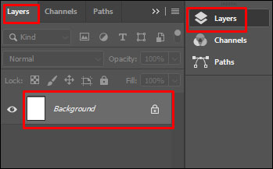
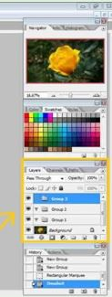
লেয়ারে ছবি দৃশ্যমান করা ও অদৃশ্য করা
প্রতিটি লেয়ারের একেবারে বাম দিকে রয়েছে চোখের আইকন। এ আইকনকে বলা হয় লেয়ার ভিজিবিলিটি আইকন। চোখের আইকনটির উপর ক্লিক করলে চোখটি অদৃশ্য হয়ে যাবে এবং সেইসঙ্গে ওই লেয়ারের ছবিটিও পর্দা থেকে অদৃশ্য হয়ে যাবে। অদৃশ্য চোখের জায়গাটিতে আবার ক্লিক করলে চোখের আইকনটি দৃশ্যমান হবে এবং সেইসঙ্গে ওই লেয়ারের ছবিও পর্দায় দৃশ্যমান হবে। ফুলের ছবির লেয়ারকে দৃশ্যমান ও অদৃশ্য করে দেখা যেতে পারে।
Layer হচ্ছে ছবি সম্পাদনার পর্দা বা ক্যানভাসের একেকটি স্তর। লেয়ার পদ্ধতিতে একাধিক স্বচ্ছ ক্যানভাস একটির উপরে একটি রেখে কাজ করা যায়। ক্যানভাস স্বচ্ছ হলে প্রতি স্তরে বিদ্যমান ছবি দেখে দেখে কাজ করা যায়।প্যালেটের নিচে create a new layer আইকনে ক্লিক করলে সিলেক্ট করা লেয়ারটির উপরে একটি নতুন লেয়ার যুক্ত হবে।

Slide 20
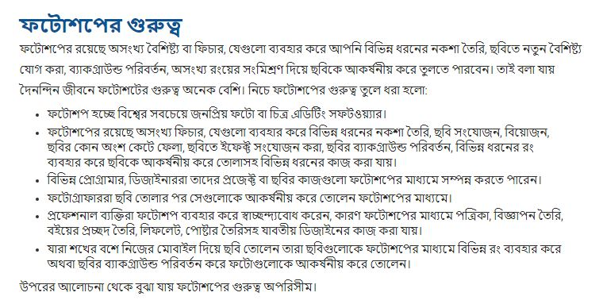
এডোবি ফটোশপ ও গ্রাফিক্সের গুরুত্ব

Slide 21
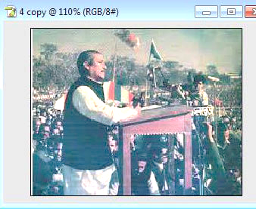
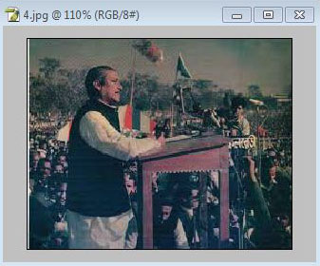
ফটোশপ প্রোগ্রামের ব্যবহার
এডোবি ফটোশপ একটি ছবি এডিটিং সফটওয়্যার। কম্পিউটারে ছবি এডিট করার জন্য অনেক রকম সফটওয়্যার রয়েছে। এর মধ্যে এডোবি ফটোশপ সফটওয়্যারটি বর্তমানে বিশ্বব্যাপী জনপ্রিয়। এডোবি ফটোশপ এর কাজগুলো হলো–
এর সাহায্যে ছবি বা ছবির কোনো অংশের ব্রাইটনেস বাড়ানো-কমানো যায়।
এর সাহায্যে একাধিক ছবি একসাথে যুক্ত করা যায়।
এর সাহায্যে পোস্টার তৈরি করা যায়।
এর সাহায্যে ছবির অপ্রয়োজনীয় অংশ কেটে ফেলা যায়।
এর সাহায্যে ছবির দাগ বা স্পষ্ট মুছে ফেলা যায়।
এছাড়াও এর সাহায্যে আরও নানা রকম কাজ করা যায়।

Slide 22
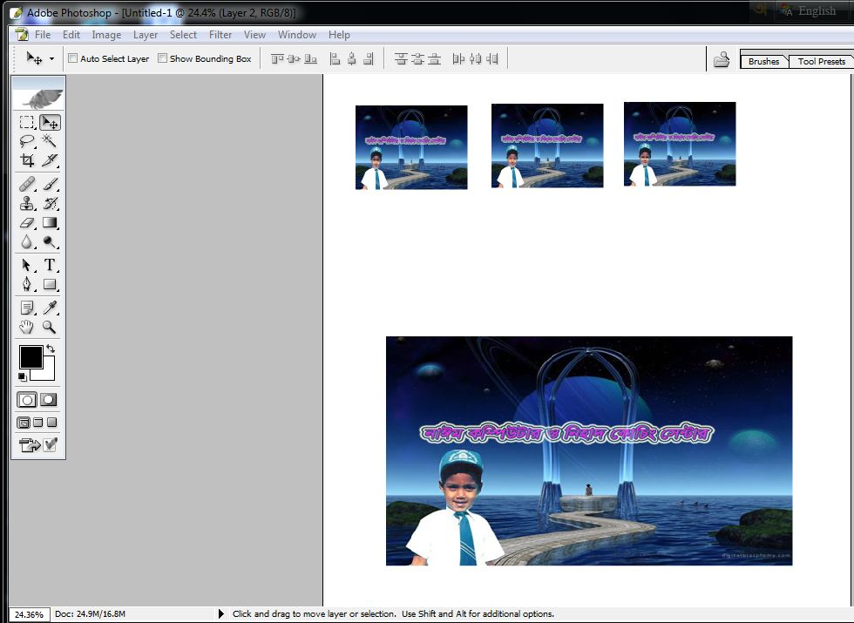
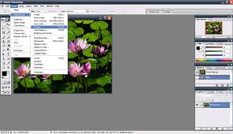
ফটোশপ প্রোগ্রামের ব্যবহার
ছবি বা ছবির কোন অংশের উজ্জ্বলতা বাড়ানো বা কমানো
ছবির Click > Brightness/contrast click উজ্বলতা বাড়ানোর জন্য :
Image Click > Adjustments click > Curvas click

Slide 23
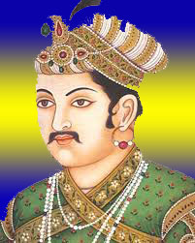
ফটোশপ প্রোগ্রামের ব্যবহার
PP size ছবি তৈরি বা PP Size ছবির কপি করা বা PP Size ছবি প্রিন্ট করা
PP সাইজ ছবি
4R size ছবি তৈরি বা 4R Size ছবির কপি করা বা
4R Size ছবি প্রিন্ট করা
4R সাইজ

Slide 24
জোড়ায় কাজ
কোন কোন ক্ষেত্রে ফটোশপ প্রোগ্রামের ব্যবহার করা হয় ?

Slide 25
ফটোশপ প্রোগ্রাম খোলা ও ফাইল তৈরি করার জন্য করণীয় পদ্ধতিগুলো লেখ ।
ফটোশপ ব্যবহার করে নতুন ফাইল তৈরি করা
প্রথমে File click > New click > Preset click = Select > Ok
ফটোশপ ফাইল বা ডকুমেন্ট সংরক্ষণ করা
প্রথমে File click > Save As click > Save in click >
File name click > Format = JPEG Select > Save Click
ফটোশপ ফাইল বা ডকুমেন্ট Open করা
প্রথমে File click > Open click > Look in click > File click > Open Click
ফটোশপের কাজ
Photoshop – এ যে কোন ছবির কাজ করার জন্য Layer গুরুত্বপুর্ণ বিষয় ।
অধিক Layer কে এক Layer করতে > Layer Select
= Ctrl + E

Slide 26
এডোবি ফটোশপ এর কাজের উইণ্ডোর বিভিন্ন অপশনের সাথে পরিচয়
১। কোন মেনু থেকে প্যালেট আনা হয়? উত্তরঃ উইন্ডো
২। নিউ লেয়ার তৈরি করতে কোন মেনু দরকার? উত্তরঃ লেয়ার
৩। রুলার আনার শর্টকাট কি? উত্তরঃ Ctrl+R
৪। কোন অবজেক্ট বা শেপ হুবহু তৈরি করতে কোন টুল ব্যবহার করা হয়? উত্তরঃ পেন টুল
৫। শো বাউন্ডারি বক্স কোথায় থাকে? উত্তরঃ অপশন বার
৬। ফটোশপের মুভ টুলের শর্টকাট কি? উত্তরঃ V
৭। ফটোশপের বিভিন্ন টুল অপশন এবং প্যালেট না থাকলে কোথা থেকে আনা যায়? উত্তরঃ মেনুবার
৮। ছবির ব্রাইটনেস কমবেশি করা যায় কোনটির মাধ্যমে? উত্তরঃ Ctrl+L
৯। ম্যাজিক অন টুলের ব্যবহার কি? উত্তরঃ একই জাতীয় কালার সিলেক্ট করতে
১০। ছবির কালার লেবেল পরিবর্তন করা হয় কোনটির মাধ্যমে? উত্তরঃ Ctrl+L
১১। ছবির কালার ব্যালেন্স পরিবর্তন করা হয় কোনটির মাধ্যমে? উত্তরঃ Ctrl+B
১২। ছবির অটো কনটেস্ট পরিবর্তন করা হয় কোনটির মাধ্যমে? উত্তরঃ Alt+Shift+Ctrl+L
১৩। ছবির অটো কালার পরিবর্তন করা হয় কোনটির মাধ্যমে? উত্তরঃ Shift+Ctrl+B

Slide 27
ফটোশপ এর টুলবার সম্পর্কে ধারনা
পেন(Pen Tool)টুল (Keyboard: P)
এই পেইন্ট টুলটি সাধারনত তৈরি ভেক্টর গ্রাফিক্স আঁকানোর জন্য।এটা বিভিন্ন রকম Path তৈরির জন্যও ব্যবহার করা হয়।
পাথ (Path) টুল (Keyboard: A)
এটি মুভ টুল এর মতন একটি টুল। তবে এটি দিয়ে কেবল পাথ মুভিং করানো যায়।
শেপ টুল(Shape)(Keyboard: U)
শেপ টুল এর মাধ্যমে আপনি তৈরি করতে পারবেন বিভিন্ন ভেক্টর আকৃতি, ত্রিভুজ, চতুর্ভুজ এইরকম।
হ্যান্ড (Hand) টুল (Keyboard: H)
হ্যান্ড টুল এর মাধ্যমে আপনি ফটোশপ এর ক্যানভাস এর যেকোন স্হানে ড্র্যাগ করে করে যেতে পারবেন। জুম টুল এর মাধ্যমে জুম করার পর এই টুল দিয়ে বিভিন্ন স্হানে ড্র্যাগ করে যাওয়া যাবে।
জুম (Zoom) টুল (Keyboard: Z)
ফটোশপ এর ক্যানভাসে কাজ এর সুবিদার্থে বিভিন্ন স্হানে বড় করে দেখার জন্য এটি ব্যবহার করা হয়ে থাকে।
কালার সিলেকশন টুল :
এর মাধ্যমে কোন কালার ব্যবহার করবেন; ব্যাকগ্রাউন্ড, ফোরগ্রাউন্ডে কোন কালার রয়েছে এসব দেখা যায়।

Slide 28
ফটোশপ এর টুলবার সম্পর্কে ধারনা
হিলিং ব্রাস (Healing Brush) (Keyboard: J)
ধরুন আপনার ছবি সিলেকশন করে অন্য একটি ক্যানভাসে আনতে গিয়ে সিলেকশনে কিছু অবাঞ্চিত কালার বা অবজেক্ট ঢুকে পরেছে। এই টুলটি দিয়ে সেই অবাঞ্চিত কালার এর অপর ঘষলে আসে পাশের কালার দ্বারা সেটি ব্লেন্ড (Blend) হয়ে যাবে। এটি অনেক কাজের টুল। নানারকম কাজে এটি ব্যবহৃত হয়।
পেইন্টব্রাস (Paint Brush) (Keyboard:B)
এটি ফটোশপে বহুবিধ কাজে ব্যবহৃত একটি টুল। এটি দিয়ে টুকটাক আকাআকি করা যায়। লেয়ার মুছে ফেলা যায়।ইরেজার (Eraser) (Keyboard: E)
এটি বলতে গেলে পেইন্টব্রাশ টুলের বিপরীত। কেননা এটি পেইন্ট করার বদলে পেইন্টকে মুছে ফেলে।
ক্লোন স্ট্যাম্প (Clone Stamp) (Keyboard: S)
এই টুলের মাধ্যমে ফটোগ্রাফ এর যেকোন অংশের স্যাম্পল সিলেক্ট করতে পারবেন; একই সাথে অন্য একটি অংশে তা আবার প্রতিলেপন করতে পারবেন।
টাইপ (Type Tool) টুল (Keyboard: T)
টাইপ টুলের মাধ্যমে আপনি ফটোশপে ক্যানভাসে যেকোন কিছু লিখতে পারবেন যেকোনভাবে।

Slide 29
দলীয় কাজ
ফটোশপ প্রোগ্রাম খোলা ও ফাইল তৈরি করার জন্য
করণীয় পদ্ধতিগুলো লেখ।

Slide 30
মুল্যায়ন
১. ফটোশপ কী ?
২. ব্যাগগ্রাউন্ট কীভাবে করতে হয়?
3. ক্রপ টুলের কাজ কী ?

Slide 31
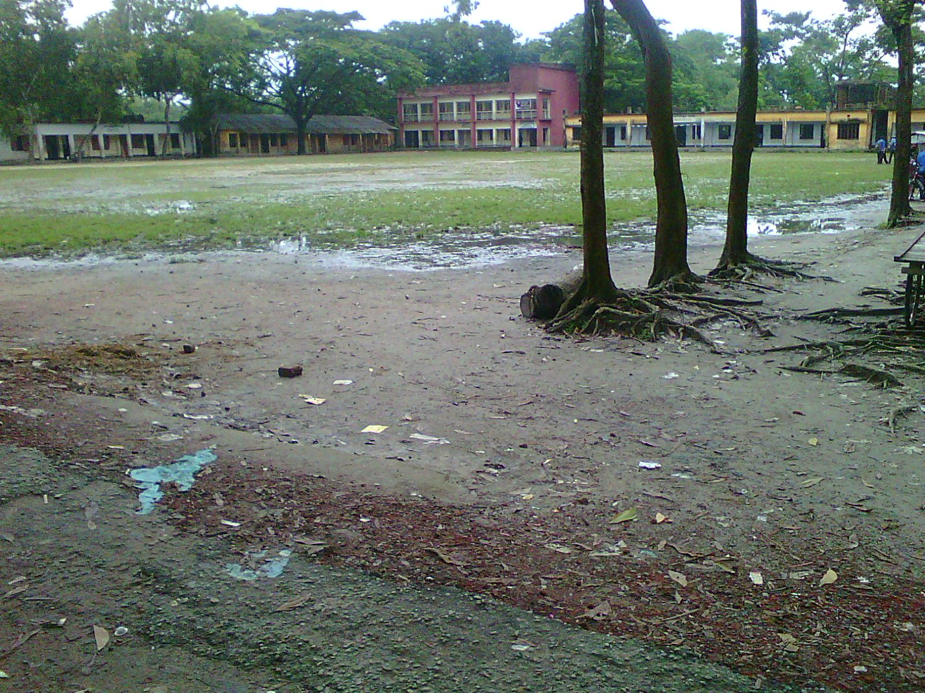
বাড়ির কাজ
‘আমাদের দৈনন্দিন জীবনে ফটোশপের গুরুত্ব মুল্যায়ন কর ।

Slide 32
ক্লাসের সবাইকে ধন্যবাদ জানিয়ে শেষ করছি

